Slide 1
§7.3 线性微分方程：解的结构
一、线性齐次方程解的结构
二、线性非齐次方程解的结构

Slide 2
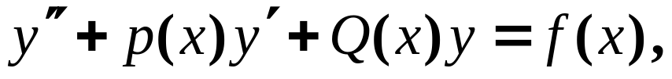


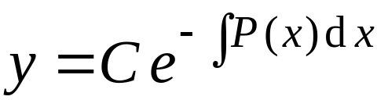
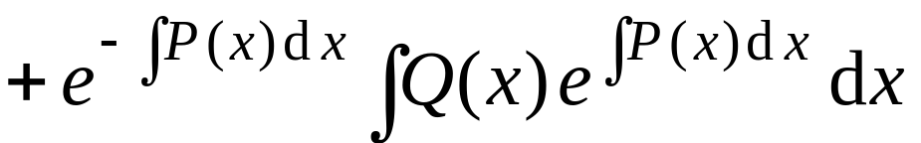

n 阶线性微分方程的一般形式为
为二阶线性微分方程.
时, 称为线性齐次方程；
时, 称为线性非齐次方程.
复习: 一阶线性方程
通解:
齐次方程通解Y
非齐次方程特解

Slide 3














一、线性齐次方程解的结构
定理1.
是二阶线性齐次方程
的两个解,
也是该方程的解.
(叠加原理)
证:
代入方程左边, 得
证毕

Slide 4



一、线性齐次方程解的结构
定理1.
是二阶线性齐次方程
的两个解,
也是该方程的解.
(叠加原理)
说明:
不一定是该二阶齐次方程的通解.
例如,
是某二阶齐次方程的解,
则
也是齐次方程的解
但是
并不是通解

Slide 5
一、线性齐次方程解的结构
定理1.
是二阶线性齐次方程
的两个解,
也是该方程的解.
(叠加原理)
说明:
不一定是该二阶齐次方程的通解.
为解决通解的判别问题,
下面引入函数的线性相关与
线性无关概念.

Slide 6








定义:
是定义在区间 I 上的
n 个函数,
若存在不全为 0 的常数
使得
则称这 n个函数在 I 上线性相关,
否则称为线性无关.
例如，
在(−∞ , +∞ )上都有
故它们在任何区间 I 上 线性相关;
又如，
若在某区间 I 上
容易推得
全为 0 ,
由定义知，
在任何区间 I 上 线性无关.

Slide 7



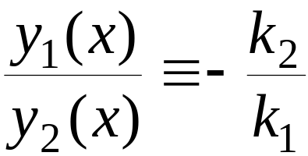
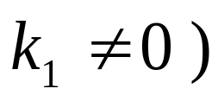
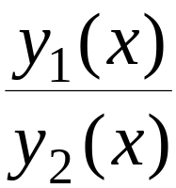

两个函数在区间 I 上线性相关与线性无关的充要条件:
线性相关
存在不全为 0 的
使
( 无妨设
线性无关
常数
(不成比例)
思考:
中有一个恒为 0, 则
必线性
相关

Slide 8



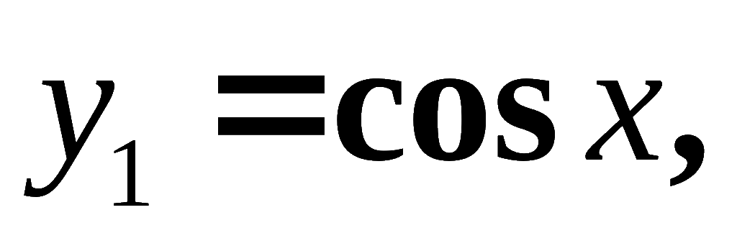
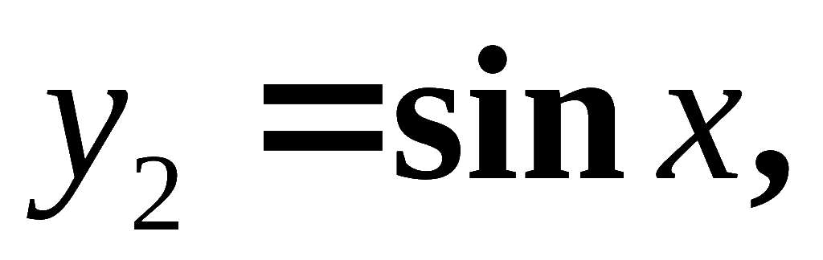
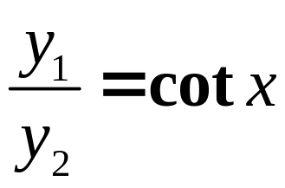
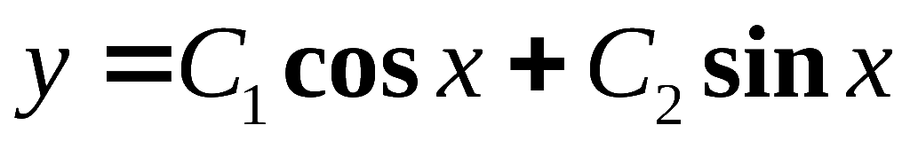

定理 2
是二阶线性齐次方程的两个线
性无关特解, 则
数) 是该方程的通解.
例如, 方程
有特解
且
常数,
故方程的通解为
推论.
是 n 阶线性齐次方程
的 n 个线性无关解,
则方程的通解为

Slide 9








二、线性非齐次方程解的结构
定理 3
是二阶非齐次方程
①
的一个特解,
Y (x) 是相应齐次方程的通解,
则
②
是非齐次方程的通解 .
证: 将
代入方程①左端, 得
Notes:
运行时, 点击按钮“复习”, 可显示一阶线性方程解的结构.

Slide 10






①
②
是非齐次方程的解,
又Y 中含有
两个独立任意常数,
因而 ② 也是方程①的通解 .
证毕
例如, 方程
有特解
对应齐次方程
有通解
因此原非齐次方程的通解为

Slide 11


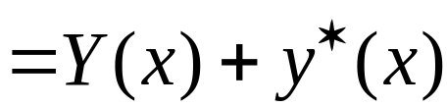
推广
给定 n 阶非齐次线性方程
是对应齐次方程的 n 个线性
无关特解,
是非齐次方程的特解,
则非齐次方程
的通解为
齐次方程通解
非齐次方程特解

Slide 12

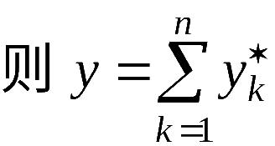
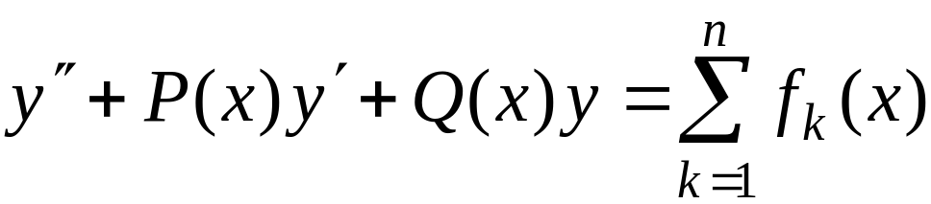
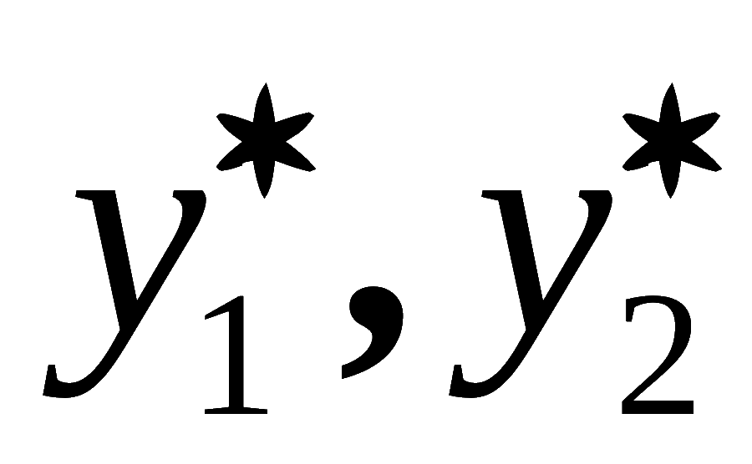
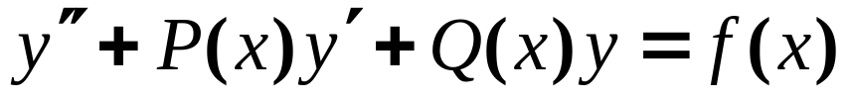
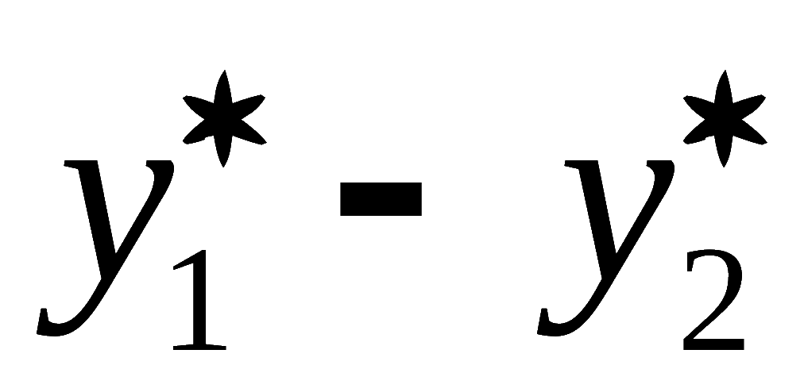
定理 4
分别是方程
的特解,
是方程
的特解.
(非齐次方程之解的叠加原理)
特别地，
若
是方程
的两个特解,
则
是对应齐次方程的特解.
定理4 也可推广到 n 阶线性非齐次方程.

Slide 13






例3.
设线性无关函数
都是二阶非齐次线
性方程
的解,
是任
任意常数, 则该方程的通解是 ( ).
提示:
都是对应齐次方程的解,
二者线性无关 . (用定义即可说明)

Slide 14

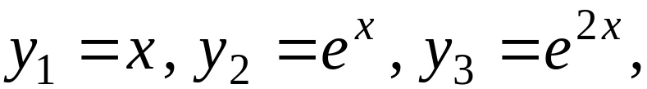


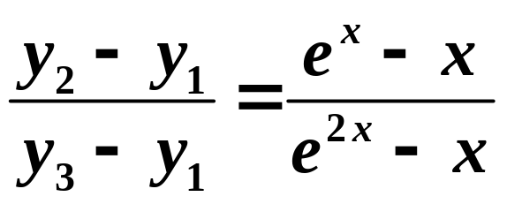
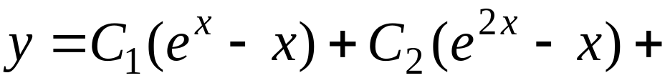



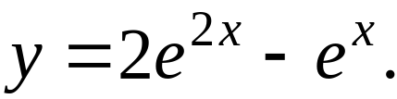
例4.
已知微分方程
有三
个解
求此方程满足初始条件
的特解 .
解:
是对应齐次方程的解,
且
常数
(不成比例)
因而线性无关,
故原方程通解为
代入初始条件
故所求特解为

Slide 15






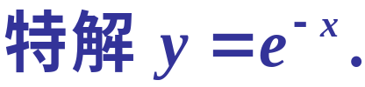
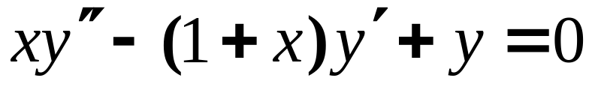
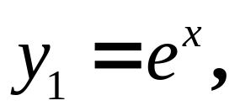
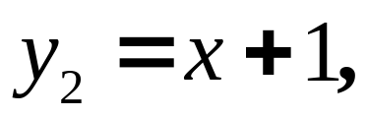
补充二阶线性齐次微分方程的特解的几种特殊情况
以下三种情况，容易通过观察，得到一个特解
例如：求解该方程通解
通过观察得
(线性无关)
都是原二阶线性齐次方程的特解.

Slide 16

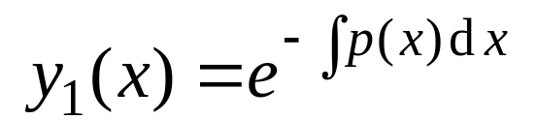









*三、二阶非齐次对应的常数变易法
(不做要求)
复习:
对应齐次方程的通解:
常数变易法:
设非齐次方程的解为
代入原方程确定
对二阶线性非齐次方程
③
情形1. 已知对应齐次方程通解:
设③的解为
④
由于有两个待定函数, 所以要建立两个方程:

Slide 17









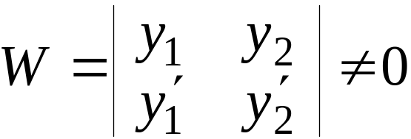
令
⑤
于是
将以上结果代入方程 ①:
是对应
齐次方程的解
得
⑥
故⑤, ⑥的系数行列式
Notes:
运行时, 点击按钮“P10”, 可显示线性无关条件.

Slide 18
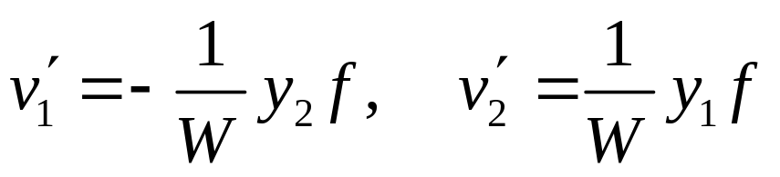
于是由Cramer(克莱姆)法则得
积分得:
代入③ 即得非齐次方程的通解:
说明:
将③的解设为
只有一个必须满足的条件即方程③,
因此必须再附加
一个条件,
方程⑤的引入是为了简化计算.

Slide 19




情形2.
仅知③的齐次方程(1)的一个非零特解
求(1)的另一线性无关特解的方法----降阶法
解:
代入(1)式, 得
则有
Notes:
运行时, 点击按钮“代入③”, 或“可显示方程③.

Slide 20


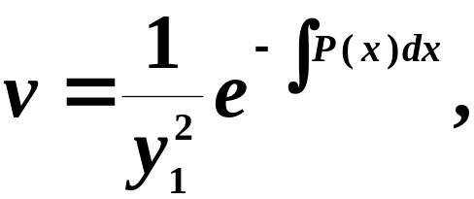
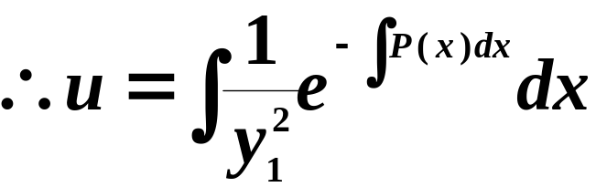
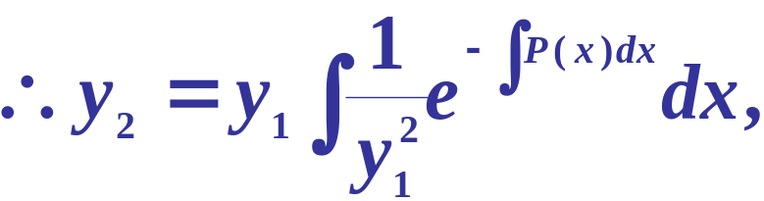
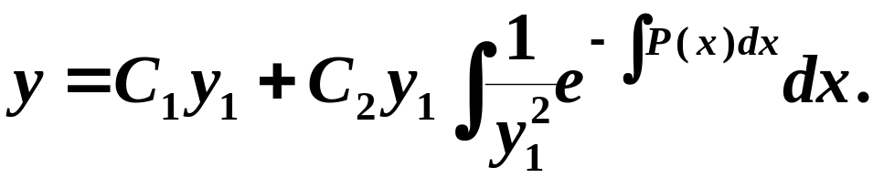
的一阶方程
降阶法
解得
刘维尔(Liouville)公式
齐次方程(1)的通解为

Slide 21

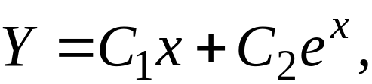
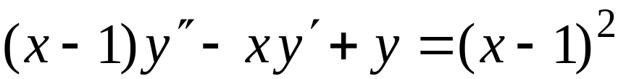
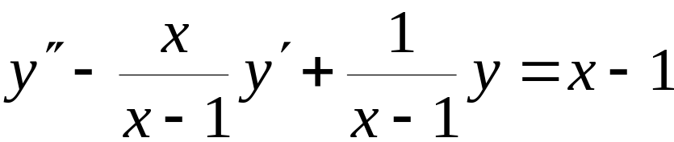
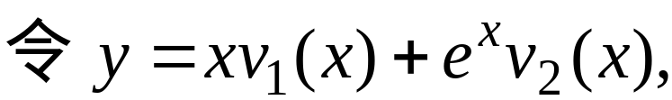
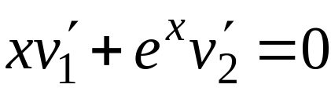
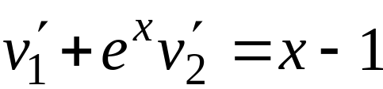
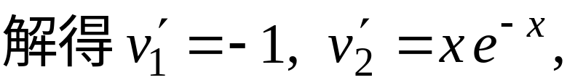
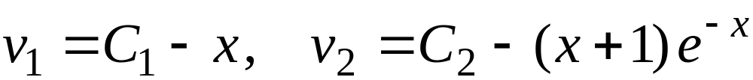
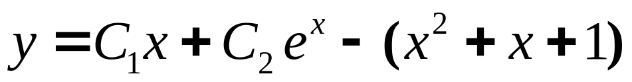
例5.
已知齐次方程
的通解为
求
的通解.
解: 将所给方程化为:
利用⑤,⑥建立方程组:
积分得
故所求通解为
Notes:
运行时, 点击按钮“⑤,⑥”, 可显示方程组⑤⑥.

Slide 22

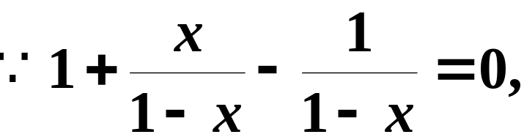
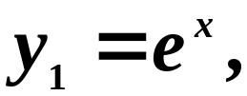
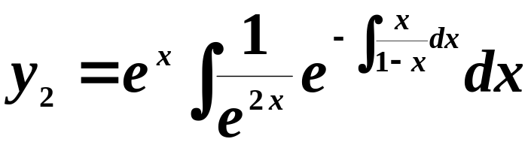


例6.
解
对应齐次方程一特解为
由刘维尔公式
对应齐次方程通解为

Slide 23
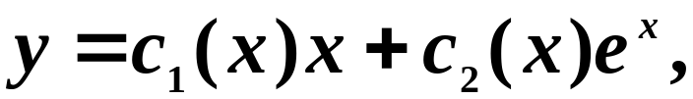

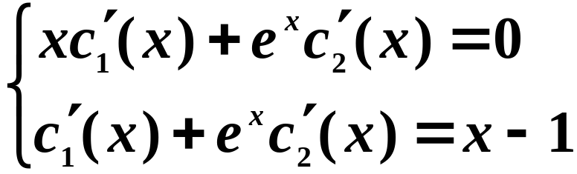
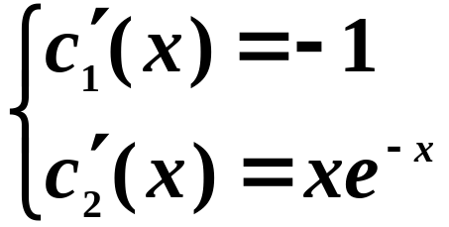



设原方程的通解为
解得
原方程的通解为

Slide 24
内容小结
主要内容
线性方程解的结构；
线性相关与线性无关；
降阶法与常数变易法；
补充内容
可观察出
一个特解

Slide 25
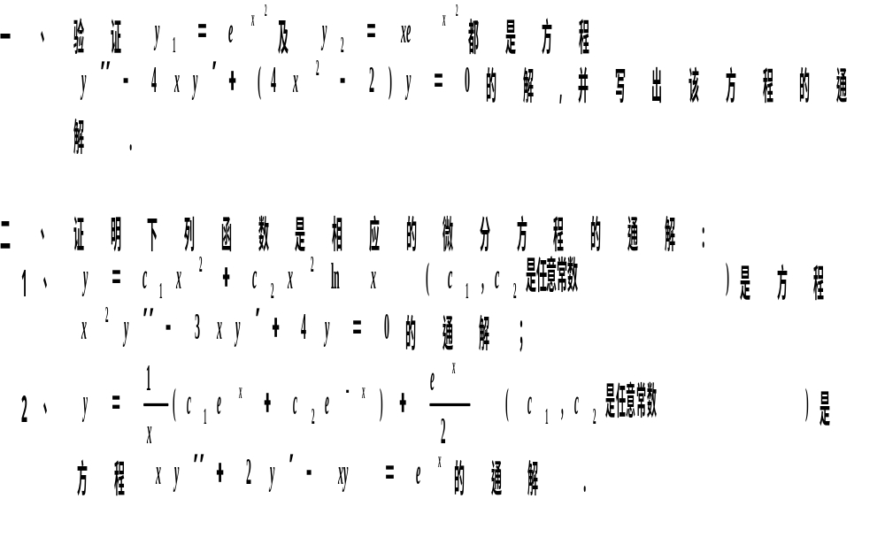
练 习 题

